Slide 2




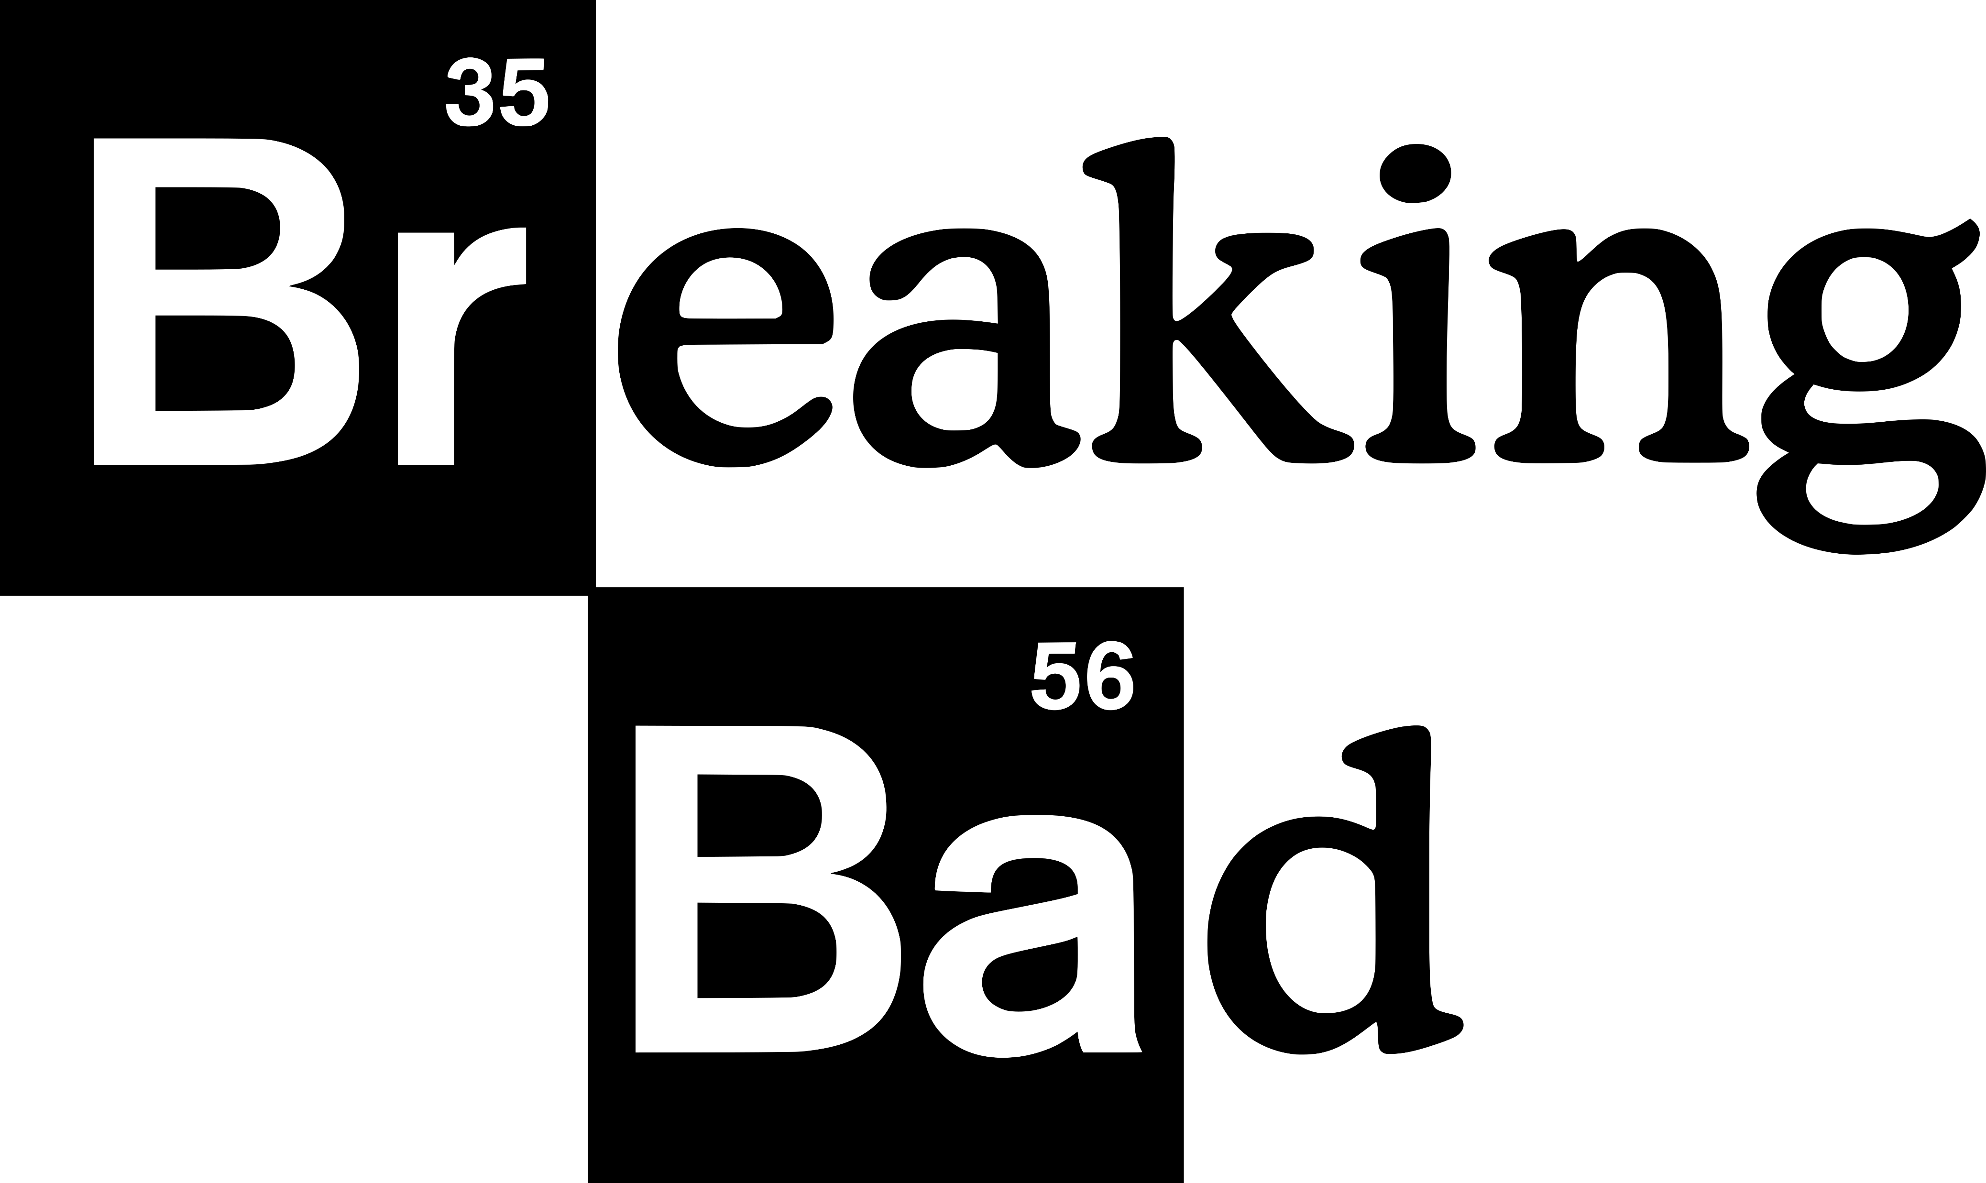
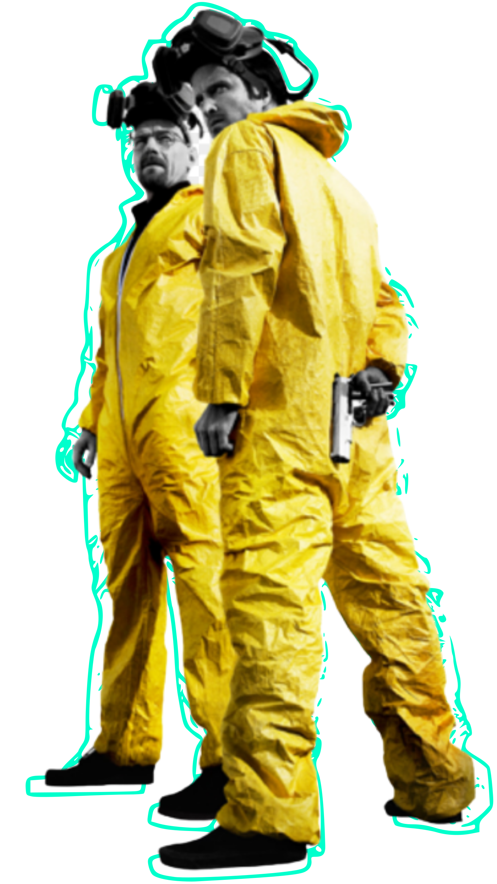
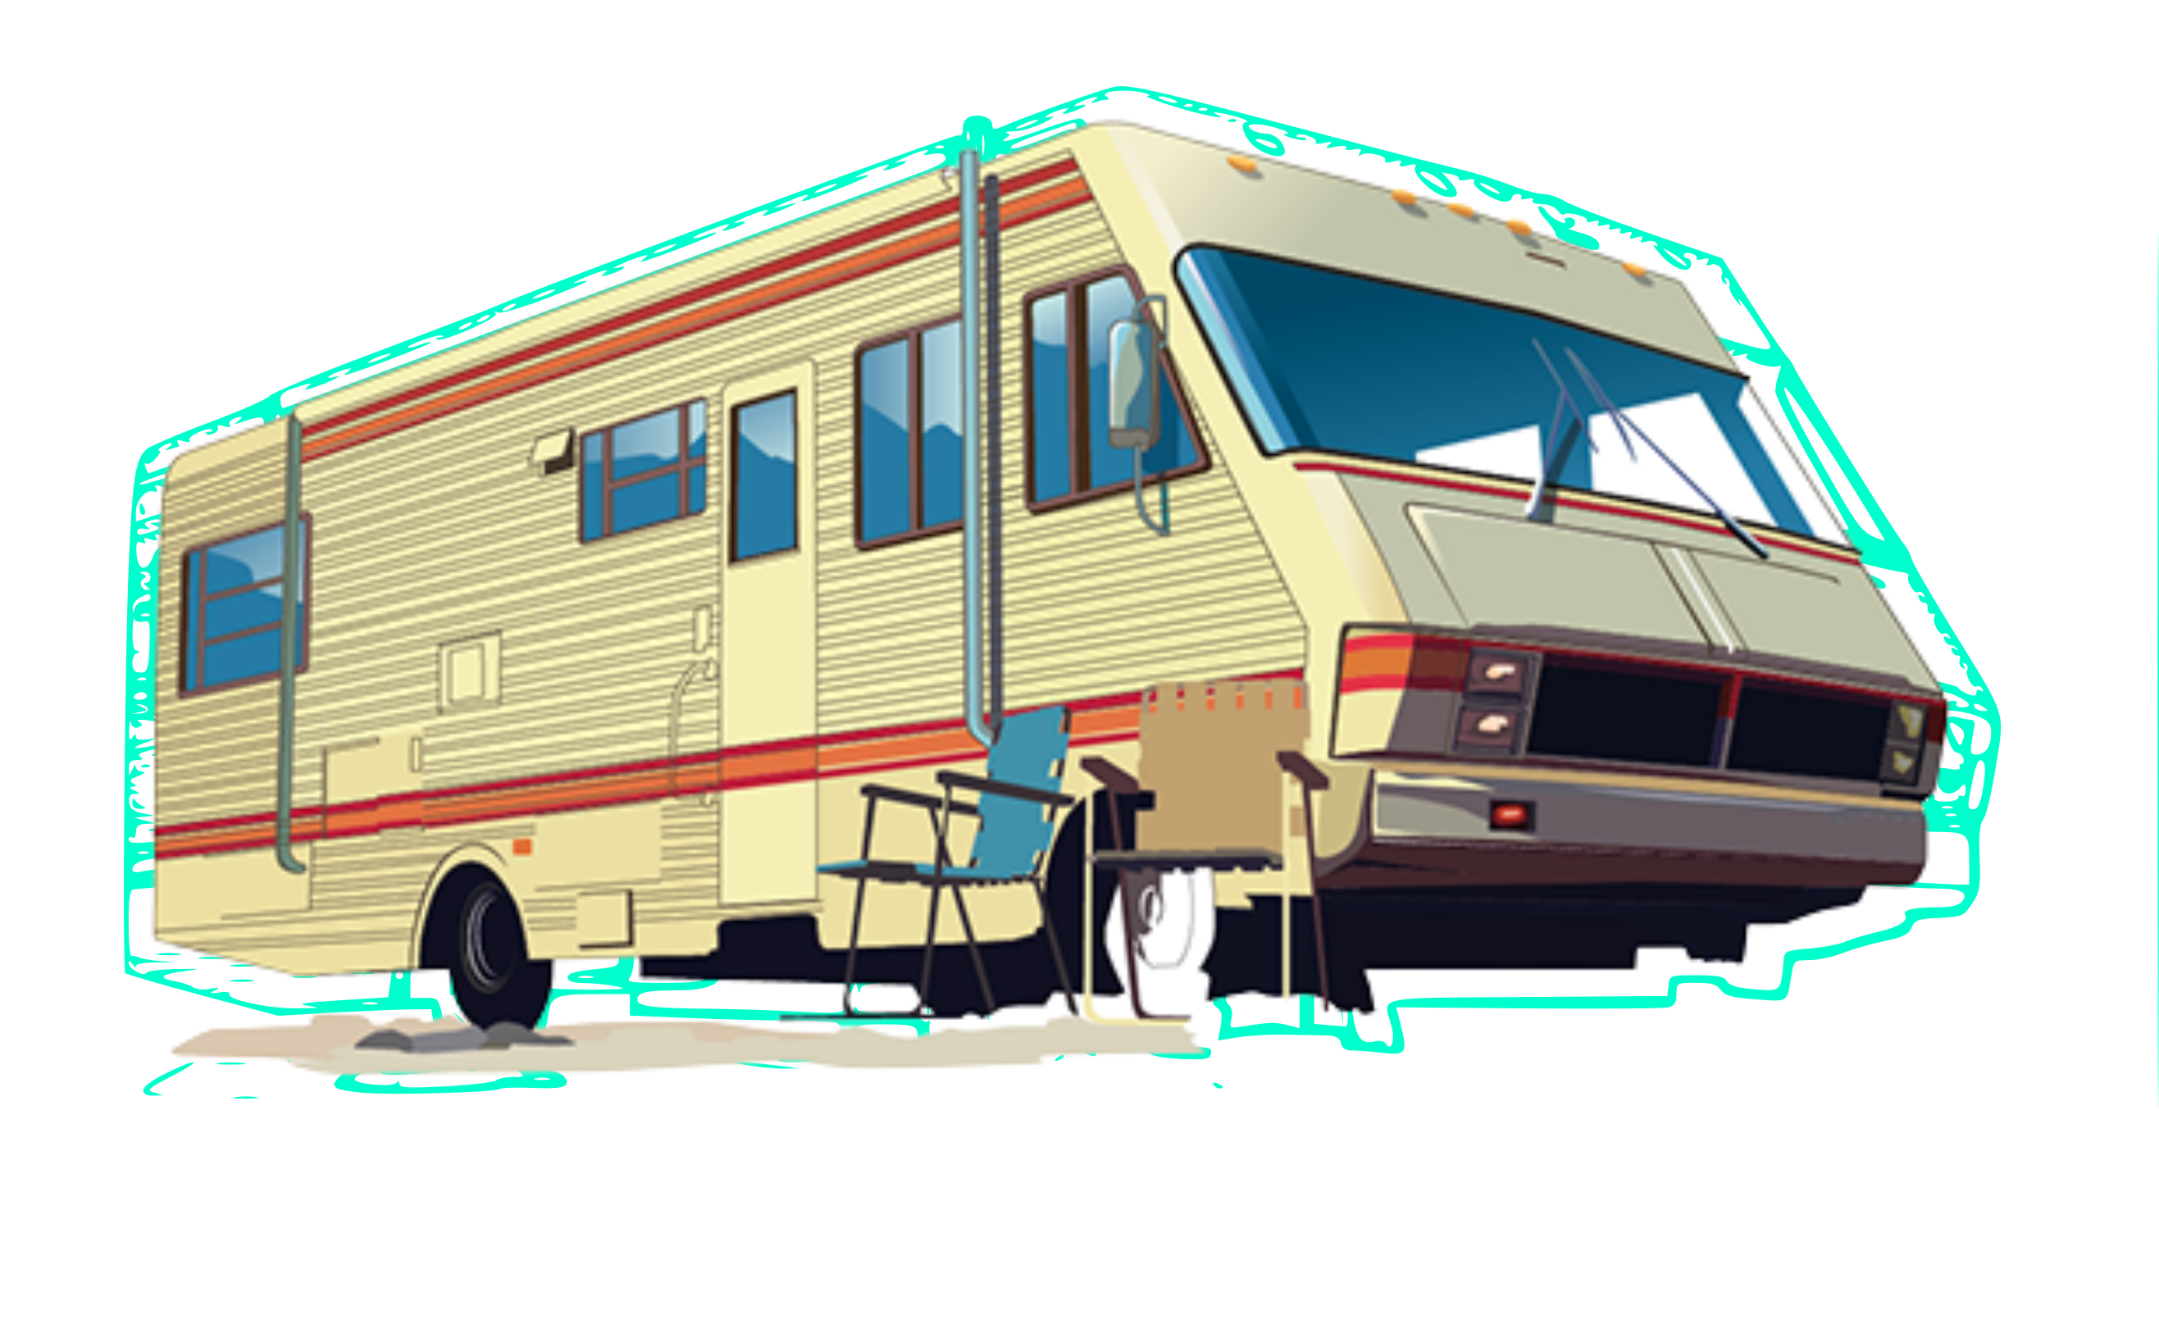
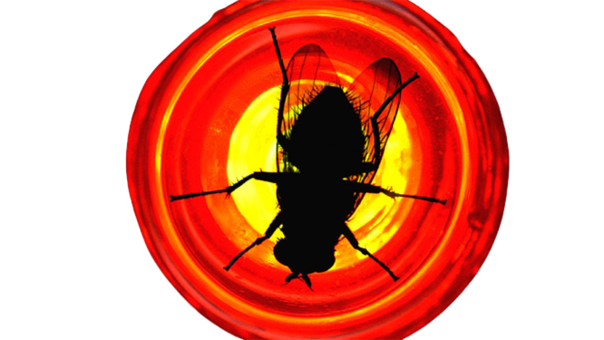
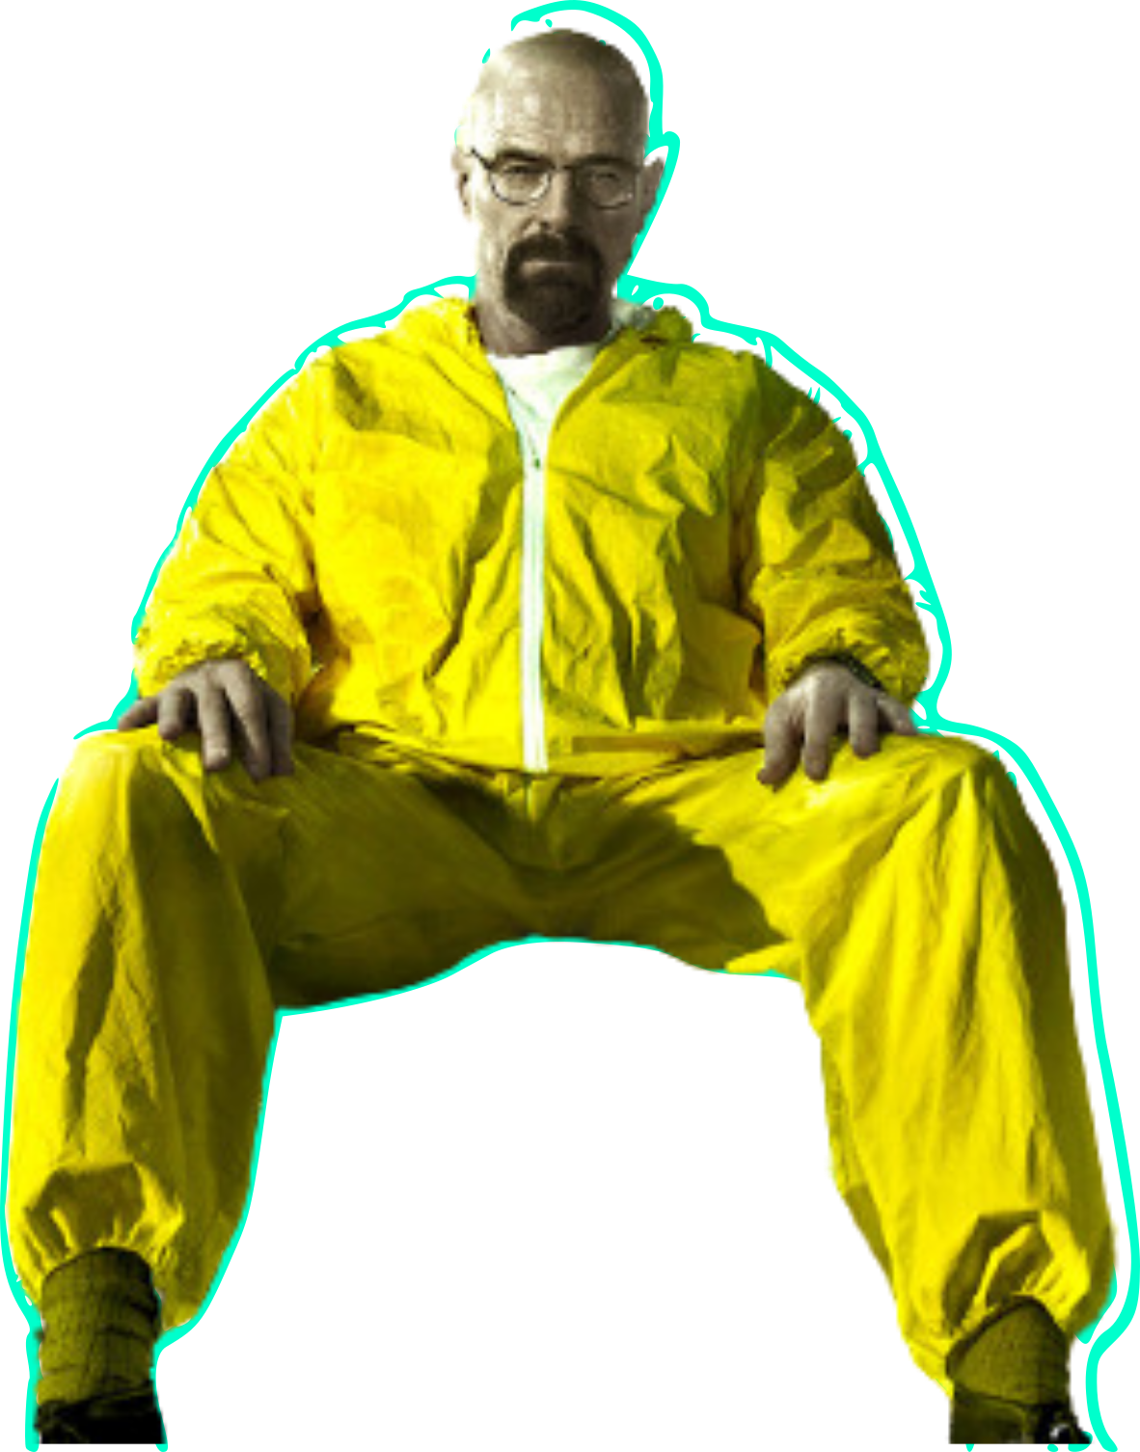
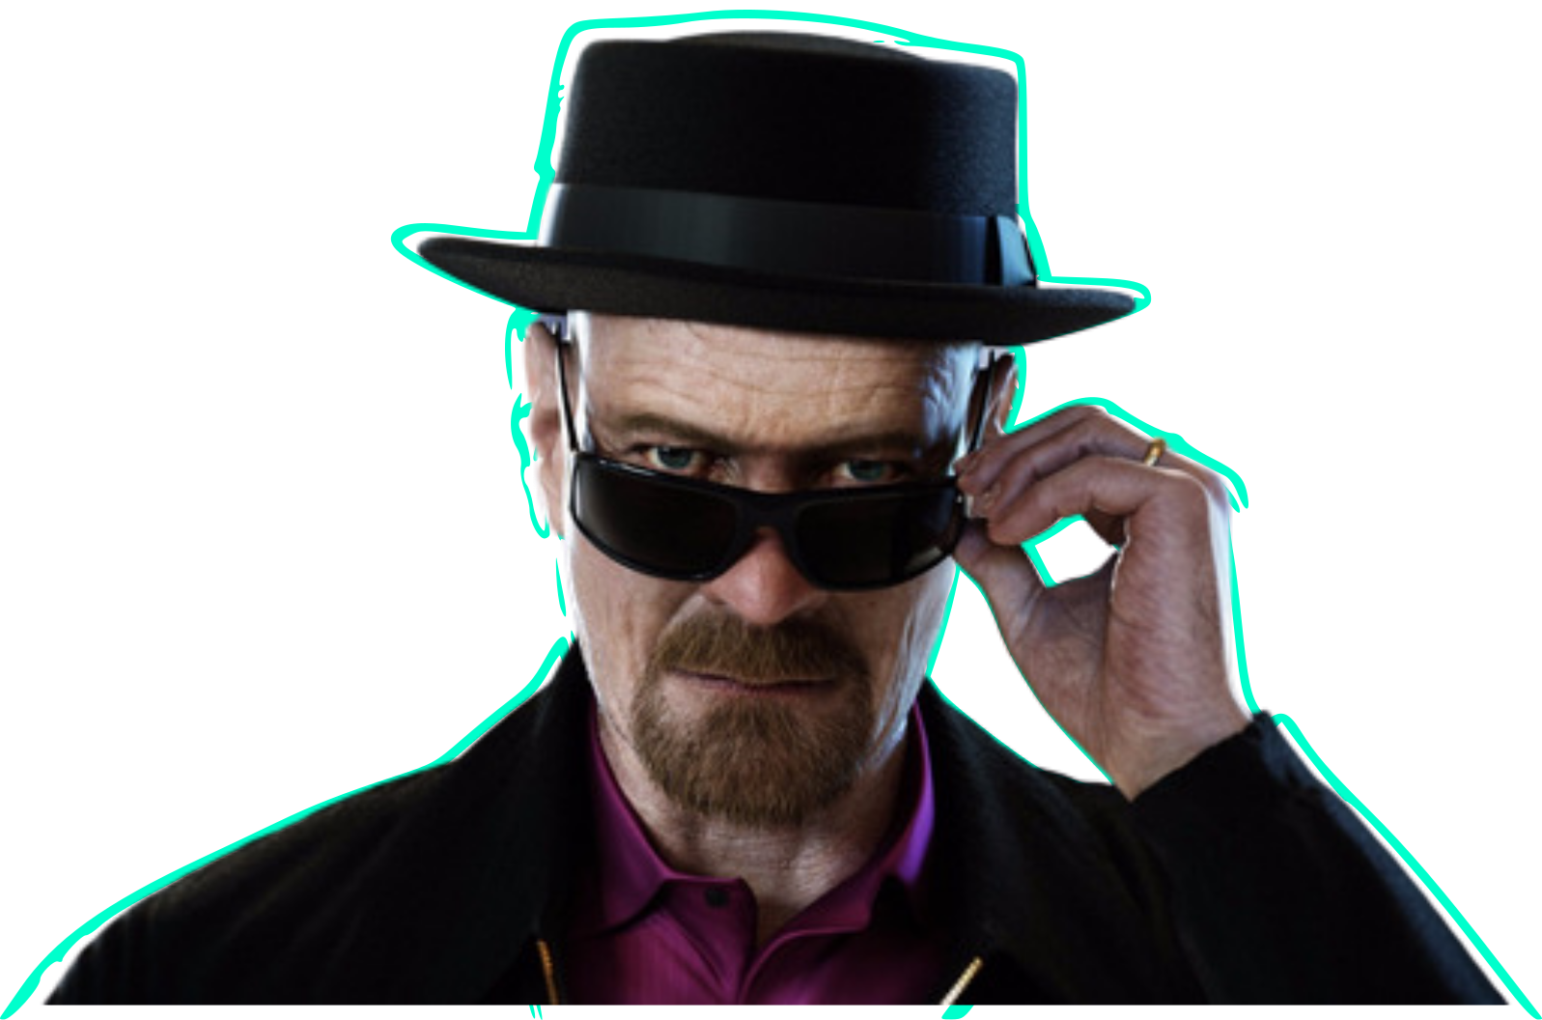


2010
2011
2008
Avaliação IMDB de Breaking Bad por episódio – Temporada 1
2009
Avaliação IMDB de Breaking Bad por episódio – Temporada 2
Avaliação IMDB de Breaking Bad por episódio – Temporada 3
Avaliação IMDB de Breaking Bad por episódio – Temporada 4
2012-2013
Avaliação IMDB de Breaking Bad por episódio – Temporada 5
@eliasnetoficial
Ápice da Série
O que será que aconteceu?
Um professor de química do ensino médio diagnosticado com câncer de pulmão inoperável, passa a fabricar metanfetaminas para garantir o futuro de sua família.
E você já assistiu Breaking Bad?
E o que você faria para garantir o futuro da sua família?
Famoso episódio da mosca
Episódios
Episódios
Episódios
Episódios
Episódios
Episódios
Skyler tenta encorajar Walter a sair desse mundo, dizendo que ele está em perigo. Walter imediatamente a confronta dizendo que ele não está em perigo, mas que ele é o perigo.
Considerada uma das melhores séries da história, recebeu inúmeros prémios, incluindo dezesseis Primetime Emmy Awards, oito Satellite Awards, dois Globos de Ouro e um Prêmio Escolha Popular.
@eliasnetoficial
Com ajuda de um ex-aluno (Jesse), Walter White começa a usar suas habilidades químicas a favor do crime, montando um laboratório de drogas para financiar seus anseios.
Diante de muitas contas médicas do seu tratamento contra o câncer Walter White decide que devem produzir metanfetamina em massa. Eles dirigem um trailer para o deserto e produzem a droga durante quatro dias.
Cada vez mais temido no mundo do crime, o pacato Walter White vai se apagando e sendo substituído pelo temido Heisemberg. Talvez seja hora de parar, ou talvez seja hora de ter seu próprio laboratório.
Envia pra alguém que vai gostar
Salva pra ver depois
Storytelling com Dados

